Slide 1
MCMC方法与Gibbs抽样

Slide 2
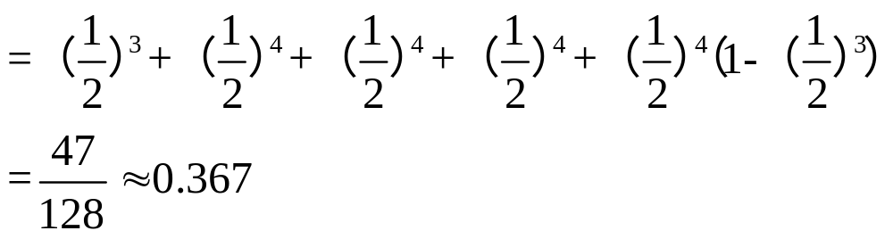
一个蒙特卡洛方法建模的例子
例：假设下雨的概率为50%，且每天是否下雨相互独立。
问七天假期中连续三天下雨的概率？
一。直接计算
P=P(第1，2，3下雨）+
P(第1天不下雨，第2，3，4天下雨)+
P(第2天不下雨，第3，4，5天下雨)+
P(第3天不下雨，第4，5，6天下雨)+
P(第4天不下雨 ，第5，6，7天下雨，前三天有一天不下雨)

Slide 3
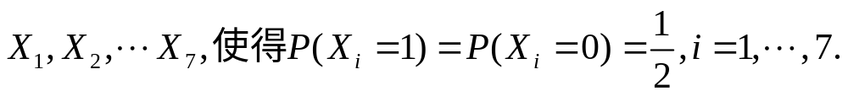

二。随机模拟方法
具体步骤如下：
1). 利用随机模拟方法先产生随机变量
2). 若出现 均为1，则令Y=1,否则Y=0;
3). 重复10000次，计算Y=1的个数S;
4). S/10000为连续三天下雨概率的近似估计。

Slide 4
n <- 10000 # 模拟次数
m <- 7 # 假期天数
y <- c(1:n)
x <- c(1:m)
i <- 1
set.seed(12) #设定随机种子，可以重复模拟
while(i <= n ) {
y[i] <- 0
c = 0 #c表示连续雨天数
j <- 1
while(j <= m ) {
x[j] <- rbinom(1, 1, 0.5) #生成0-1分布的随机数
if(x[j] == 1) c <- c + 1 else c = 0
if(c == 3) y[i] <- 1
j <- j + 1
}
i <- i + 1
}
mean(y) #求平均数
程序如下：
计算结果为：0.3692。

Slide 5
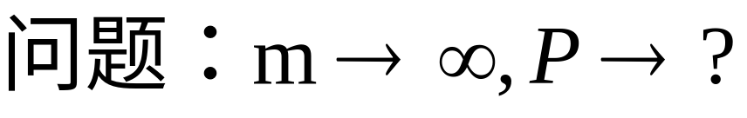
若令假期天数m=5，6，7，8，9，10.得到概率如下：
天数 | 5 | 6 | 7 | 8 | 9 | 10
P | 0.2549 | 0.3166 | 0.3692 | 0.4105 | 0.4646 | 0.5038

Slide 6



均匀分布随机数的生成
产生均匀分布随机数的几种方法：
1. 检表法
2. 物理方法
3. 伪随机数方法：首先给定一组初值
然后用递推公式
从而产生伪随机数

Slide 7
[0,1]均匀分布随机数的生成是统计模拟的基础，一个
好的产生随机数的方法应满足：
1.统计性质好；
2.循环周期长；
3.计算简便。

Slide 8
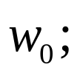
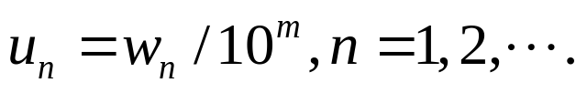

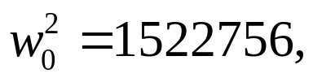

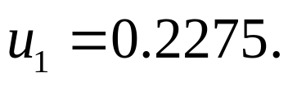


平方取中法（1946年，冯·诺依曼）
1.任取一个m位正整数
2.
3.
取
则
于是
从而
以此类推有
注：平方取中法的均匀性不好，且数列很快趋于0.

Slide 9
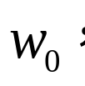

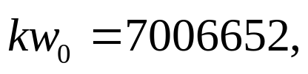

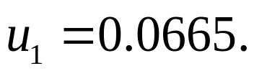


倍积取中法
1.任取一个m位正整数 及一个m位正整数k;
2.
3.
取
则
于是
从而
以此类推有

Slide 10
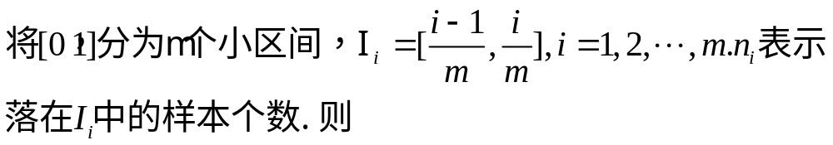
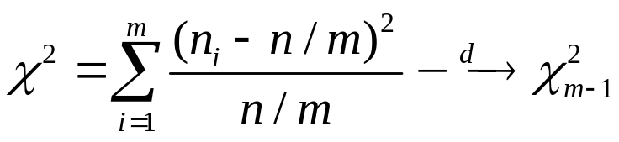
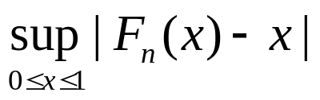
随机数的检验
均匀性检验
Chi-Square 检验
Kolmogorov检验

Slide 11
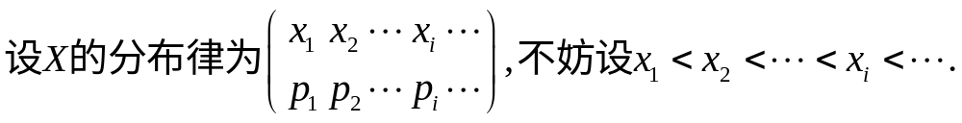
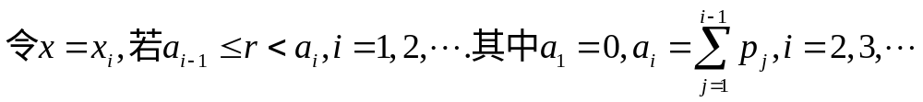
一般分布随机数的生成
一.离散分布随机数的生成
生成随机变量X的方法如下：
1. 生成[0,1]均匀分布随机数r;
2.

Slide 12
一个简单的例子
> n <- 30
> x <- sample(c(1, 3, 5, 6), size=n, replace=TRUE, prob=c(0.4, 0.2, 0.2, 0.2))
> x
[1] 5 1 3 5 1 1 5 5 1 3 6 5 1 3 6 3 1 5 1 3 3 3 5 1 6 1 1 3 1 5

Slide 13
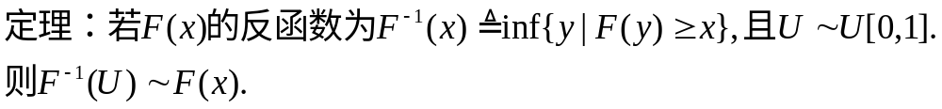
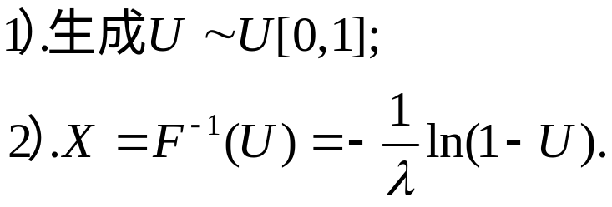
二. 连续分布随机数的生成
1. 反函数法
例：生成指数分布的随机数。
解：步骤如下：

Slide 14
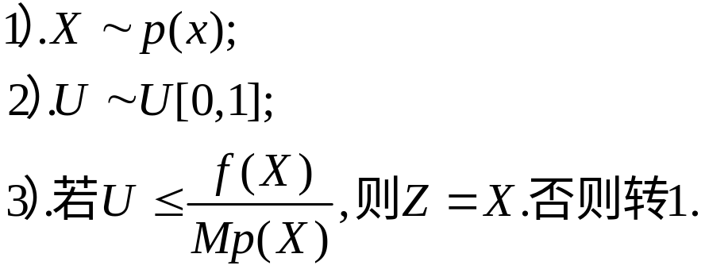
2. 取舍法
定理：设f(x)为密度函数，且存在密度函数p(x),使f(x) ≤Mp(x)。
若按下列方法抽样：
则Z的密度函数为f(x).

Slide 15
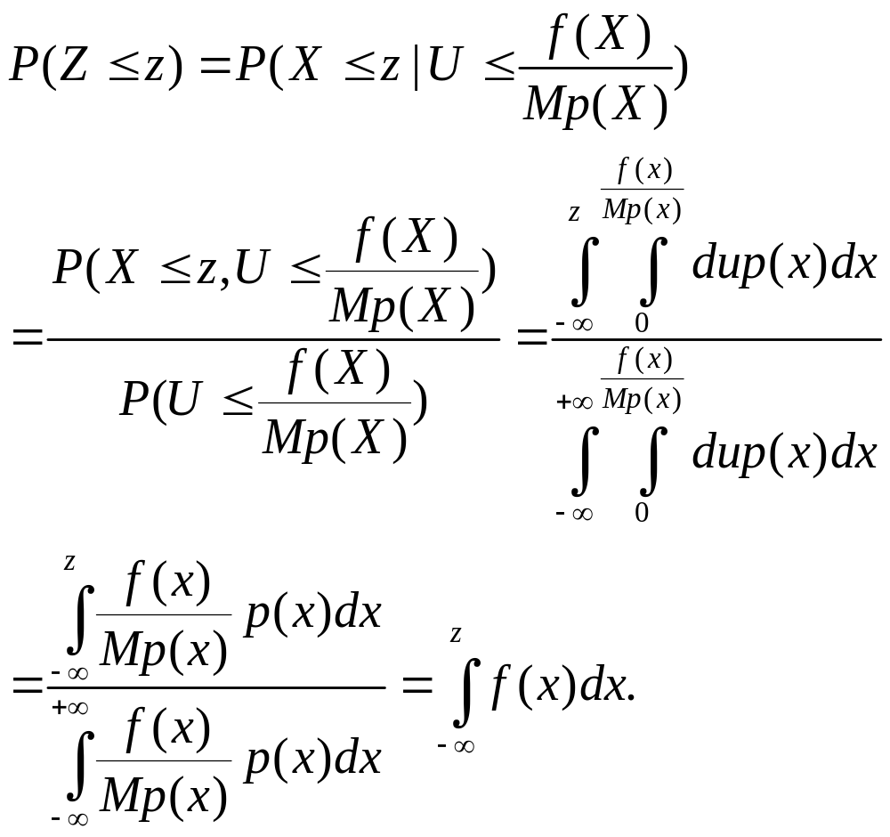
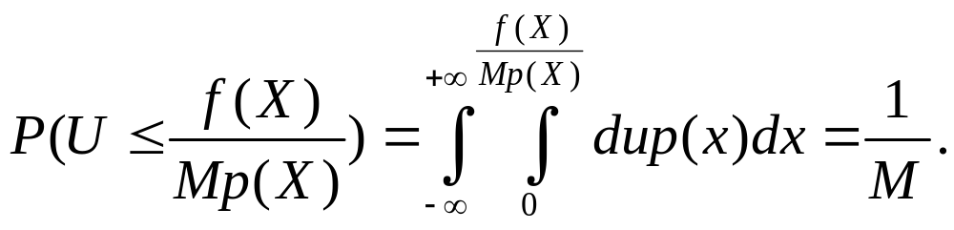
证明：
注：取舍法的效率为

Slide 16
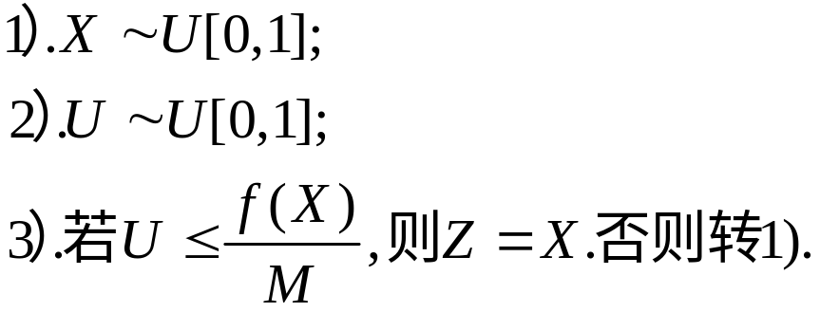
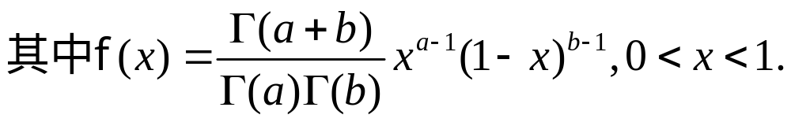
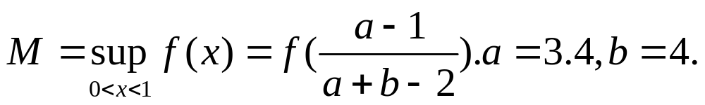
例：生成Beta(3.4,4)分布的随机数。
解：步骤如下：

Slide 17
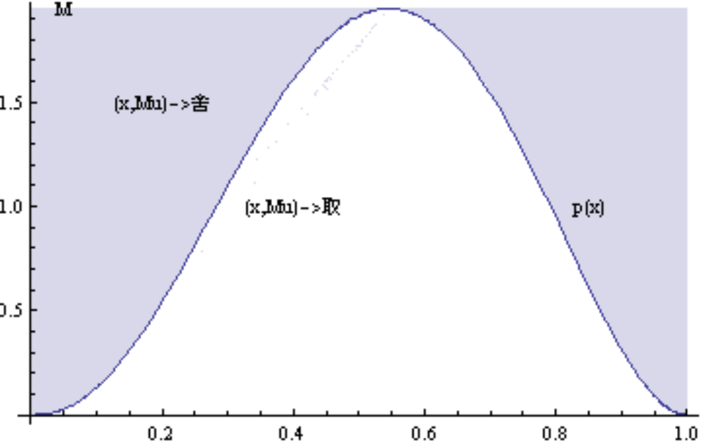
取舍法的直观意义如下图所示：
效率1/M=0.513。

Slide 18
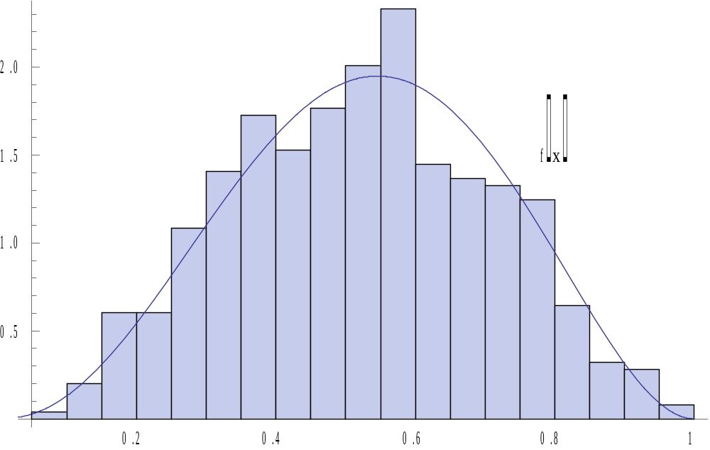
以下是用取舍法（1000次模拟产生498个数据）生成的随
机数的直方图及密度函数曲线：

Slide 19
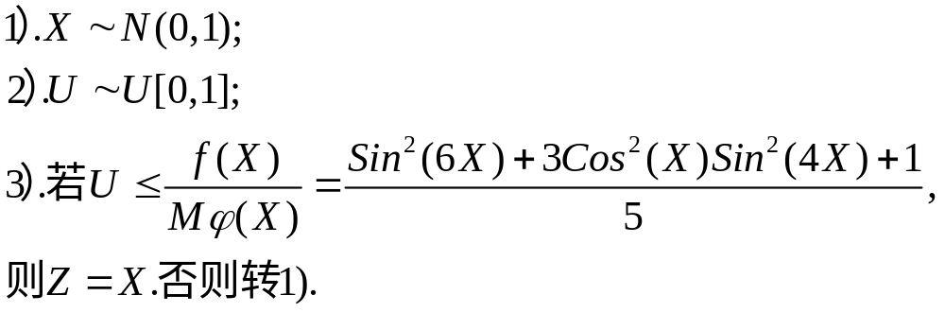
例：生成密度函数为
的随机数。其中c为正则化系数。
解：步骤如下：

Slide 20
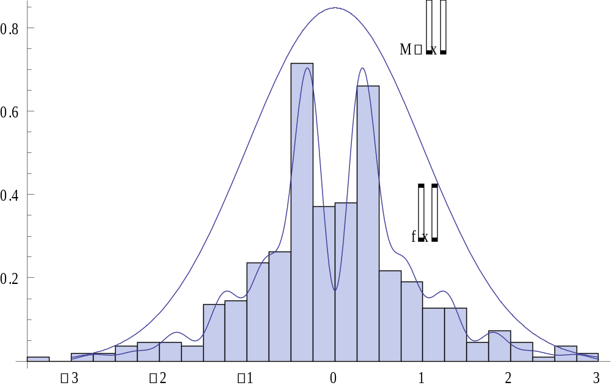
以下是用取舍法（1000次模拟产生442个数据）生成的随
机数的直方图及密度函数曲线：
效率1/M=0.4703。

Slide 21
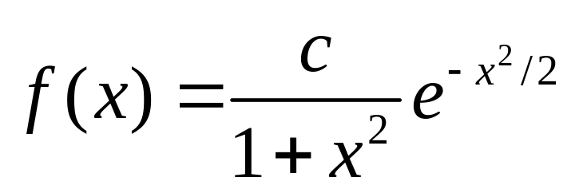
实习：试产生密度函数为
的随机数。其中c为正则化系数。

Slide 22
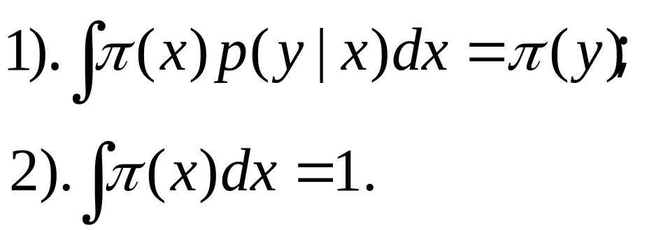
MCMC方法
§ 1.马氏链
设{X_{n},n≥0}为马氏链，转移概率为p(y|x)。若π(x)满足：
则称π(x)为平稳分布。
定理： 若马氏链{X_{n},n≥0}为非周期，不可约、正常返的，则存在唯一的极限平稳分布。

Slide 23
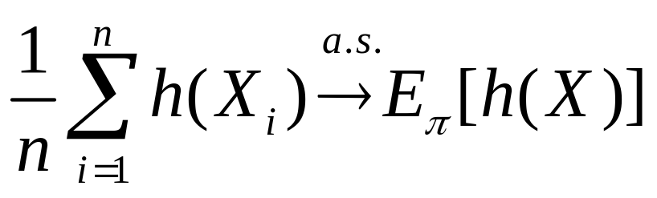
定理： 若马氏链{X_{n},n≥0}是不可约，平稳分布为π。则马氏链{X_{n},n≥0} 是正常返的，且π为唯一的平稳分布。对任意函数h(x)，若E_{π}{|h(X)|}存在，则
若马氏链{X_{n},n≥0}还是非周期的，则对于X₀的任意初始分布，均有X_{n}依分布收敛到π。
注：上述公式称为遍历定理。

Slide 24
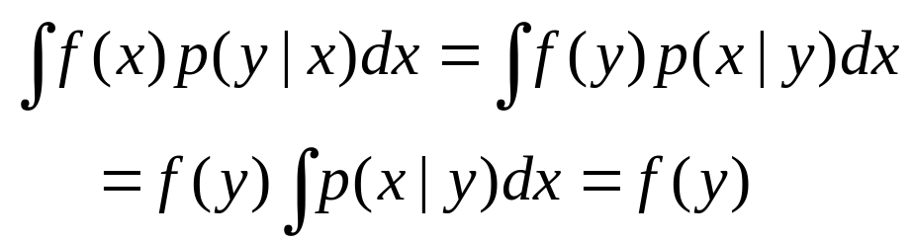
若分布f(x)满足下列细节平衡（detailed balance）公式：
则f(x)为平稳分布。
证明：
注：可以通过细节平衡公式寻找转移概率p(y|x)。

Slide 25

§2.Metropolis-Hastings算法（1970年）
问题：

Slide 26
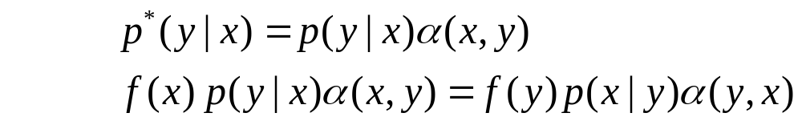
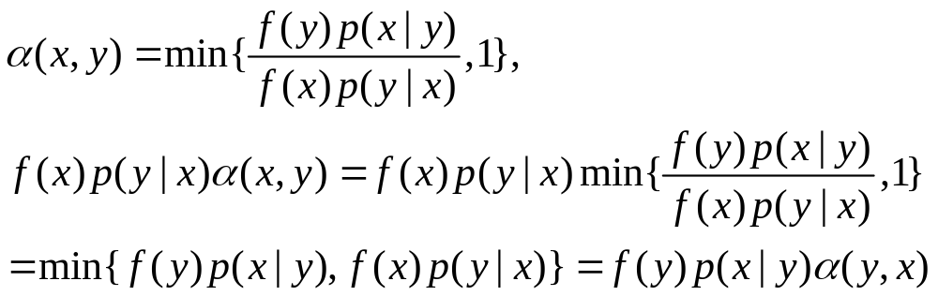
首先选取一个转移概率p(y|x)(建议分布)，然后再利用取舍法，设取舍概率为α(x,y)(注意x,y的次序)，则
因此
可以选取
则有
于是f(x)为平稳分布。

Slide 27
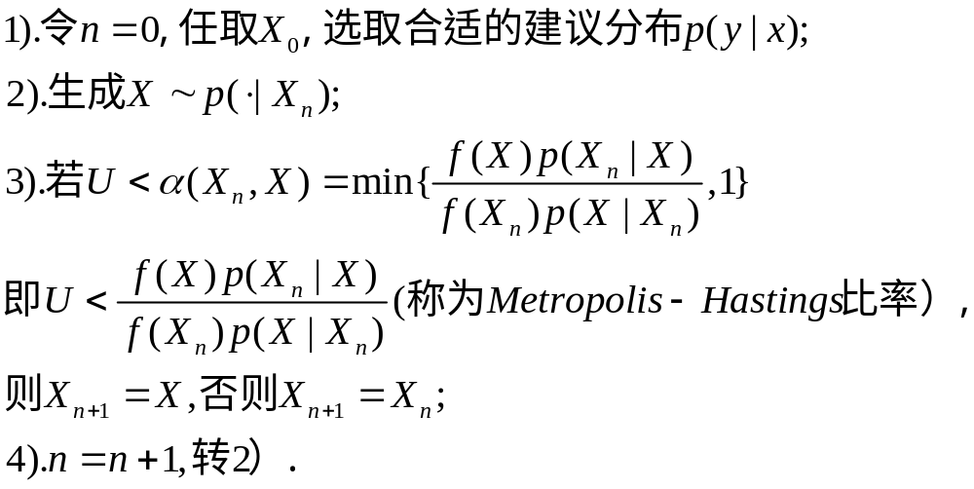
综上所述，得到M-H算法如下：

Slide 28
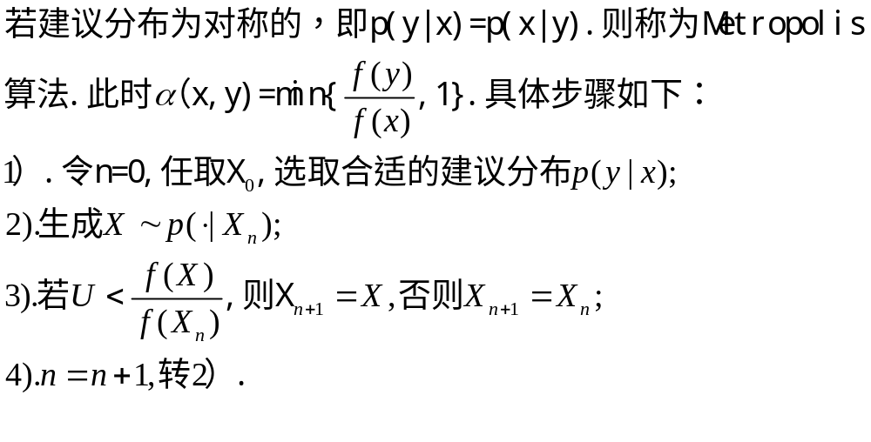
2.1.Metropolis算法（1953年）

Slide 29
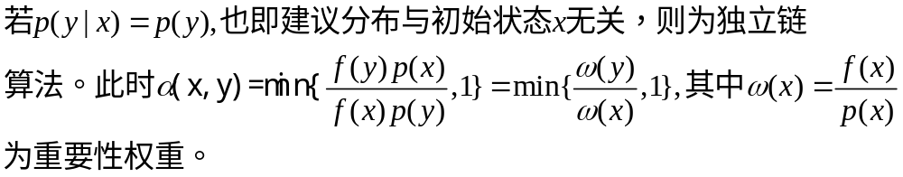
2.2.独立链算法
注：若建议分布p(x)的支撑包含f(x)的支撑，则马氏链是
非周期，不可约的。

Slide 30
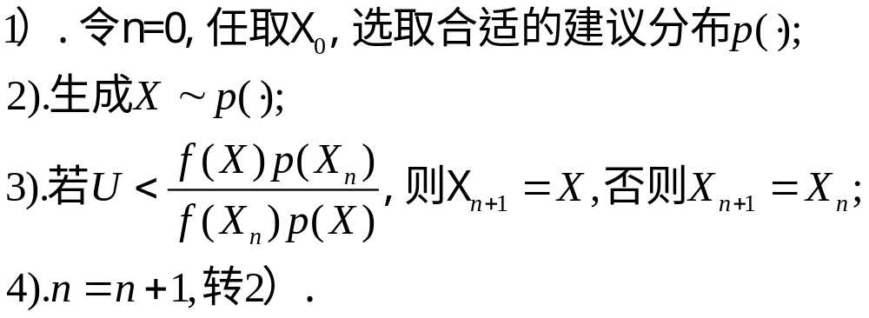
具体步骤如下：

Slide 31
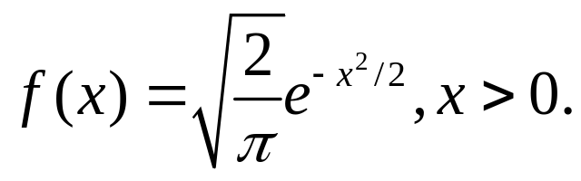
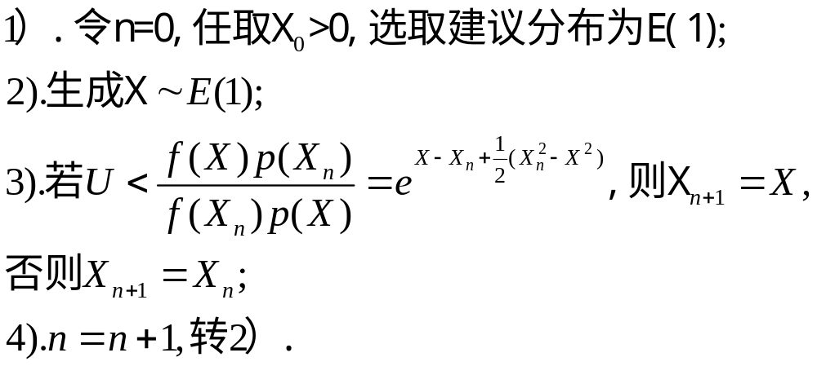
例：用M-H算法产生折叠正态分布
的随机数。
解：步骤如下：

Slide 32
程序如下：
N <- 8000
s <- c(1:N)
s[1] <- 7.3
i <- 1
# generate the chain
k <- 0
while(i <= N-1) {
x <- rexp(1, rate=1)
u <- runif(1)
if (u < exp(x - x^2/2 - s[i] + s[i]^2/2)) {
s[i + 1] <- x
k <- k+1
} else {
s[i + 1] <- s[i]
}
i <- i+1
}

Slide 33
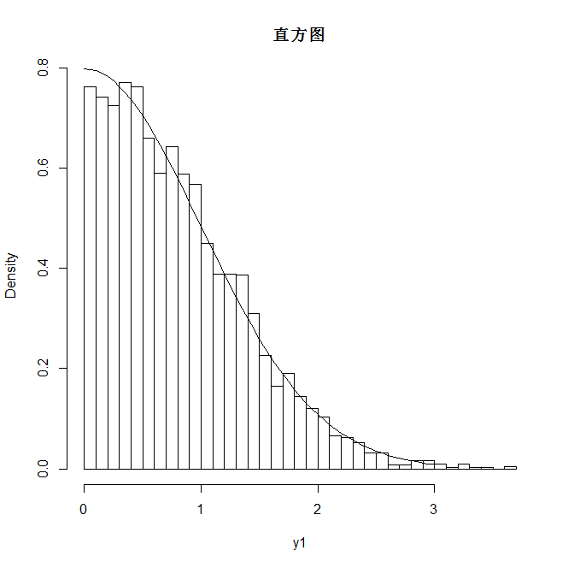
以下是用M-H算法（8000次模拟产生最后5000个数据）生成的随
机数的直方图及密度函数曲线：

Slide 34
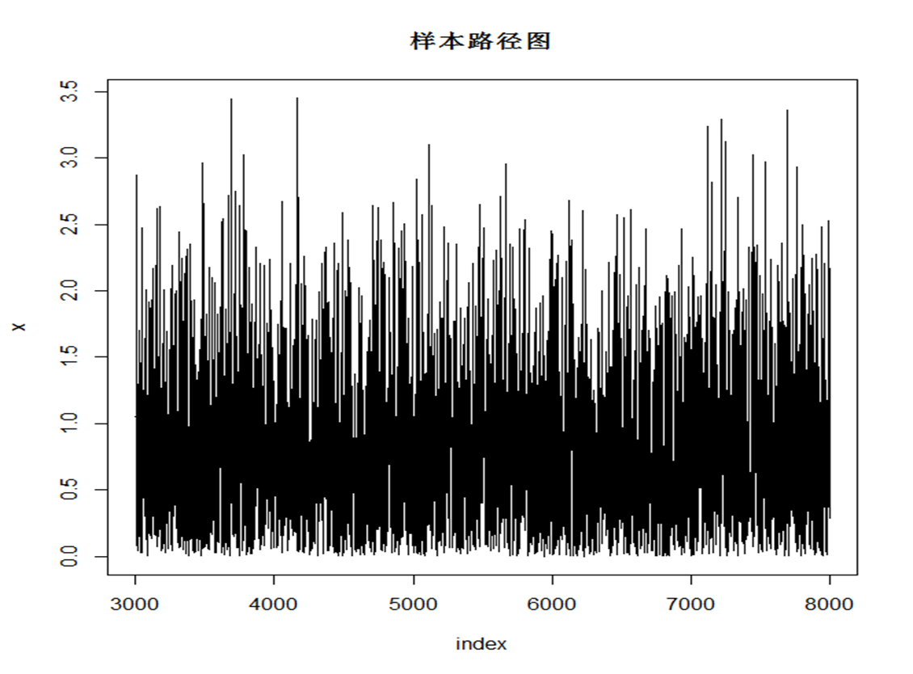
以下是用M-H算法（8000次模拟产生最后5000个数据）生成的随
机数的样本路径图及样本自相关图。样本路径在f的支撑域附近强
烈地摆动，且不依赖于初始值。这说明马氏链的表现不错。

Slide 35
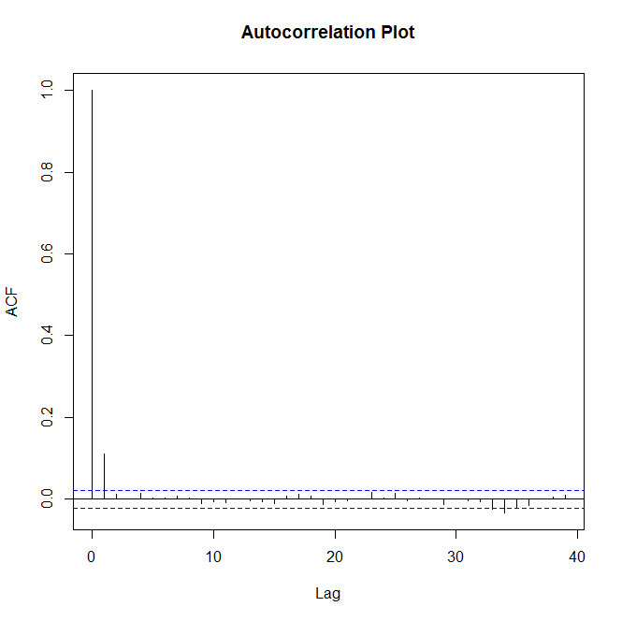

Slide 36
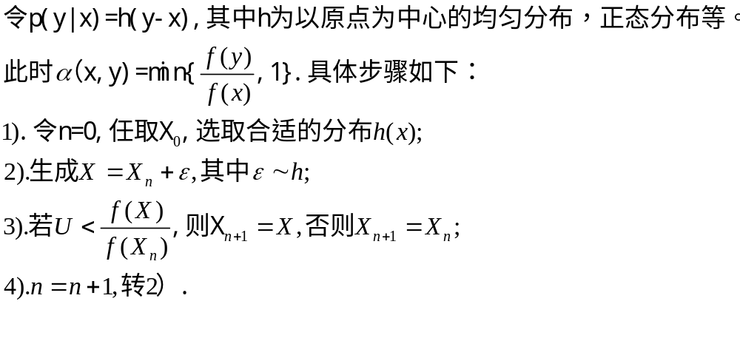
2.3.随机游走算法
注：若f(x)的支撑是连通的，且h在0的领域内是正的，则马氏
链是非周期，不可约的。

Slide 37
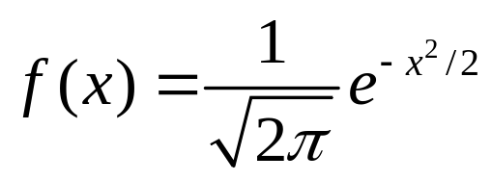
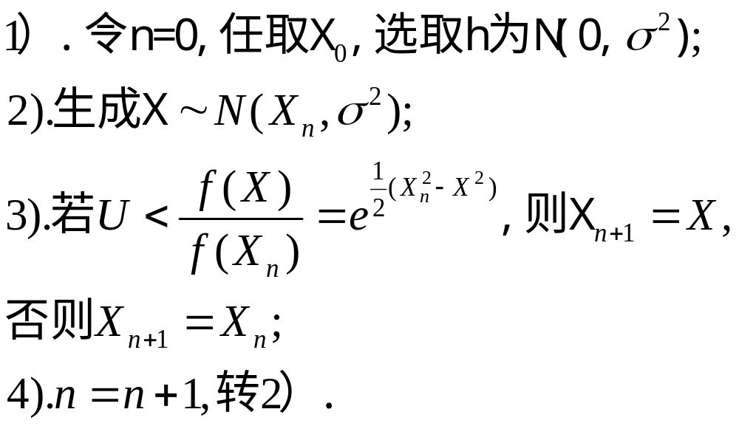
例：用随机游走算法产生标准正态分布
的随机数。
解：步骤如下：

Slide 38
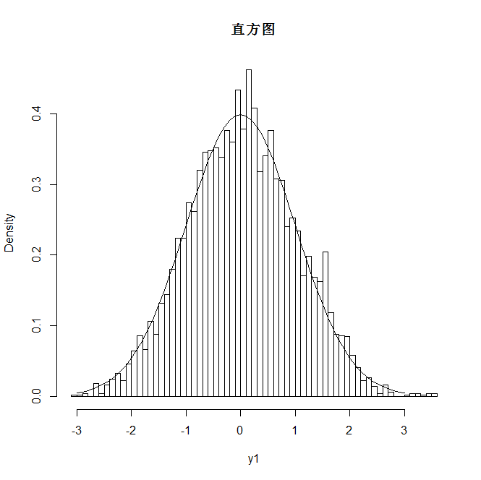
以下是用随机游走算法（sigma=1,8000次模拟产生最后5000个数据）
生成的随机数的直方图及密度函数曲线，样本路径图(后300个数据）
以及样本自相关系数图。样本自相关系数随着步长迅速减少，这些均
说明马氏链的表现不错。接受率=71%

Slide 39
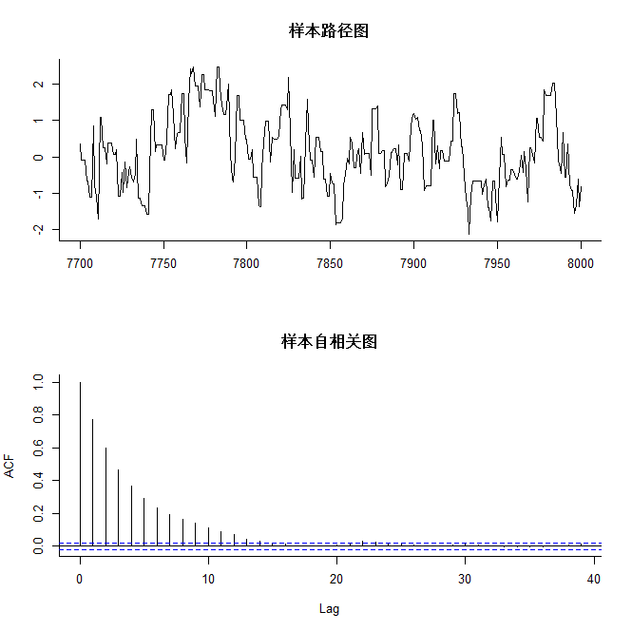

Slide 40
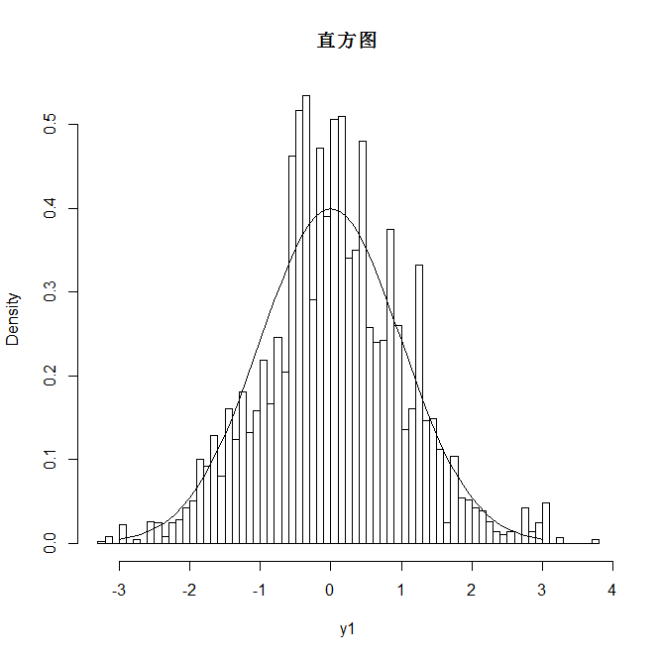
以下是用随机游走算法（sigma=10,8000次模拟产生最后5000个数据）
生成的随机数的直方图及密度函数曲线，样本路径图(后300个数据），
接受率=12.7%。收敛效果不好。（方差太大，导致马氏链转移很慢，收敛
速度下降）

Slide 41
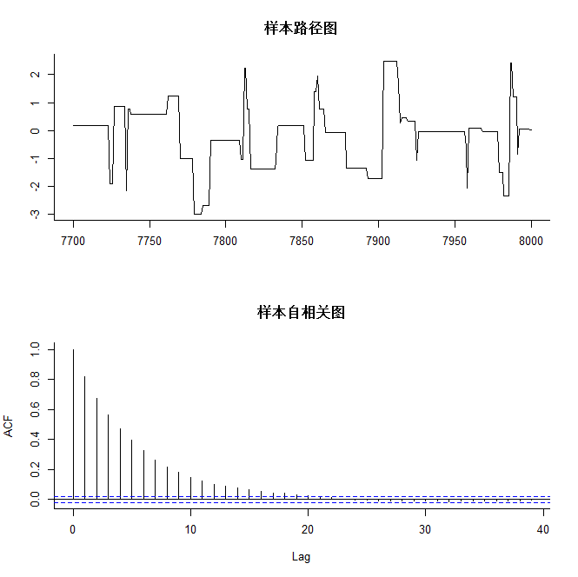

Slide 42
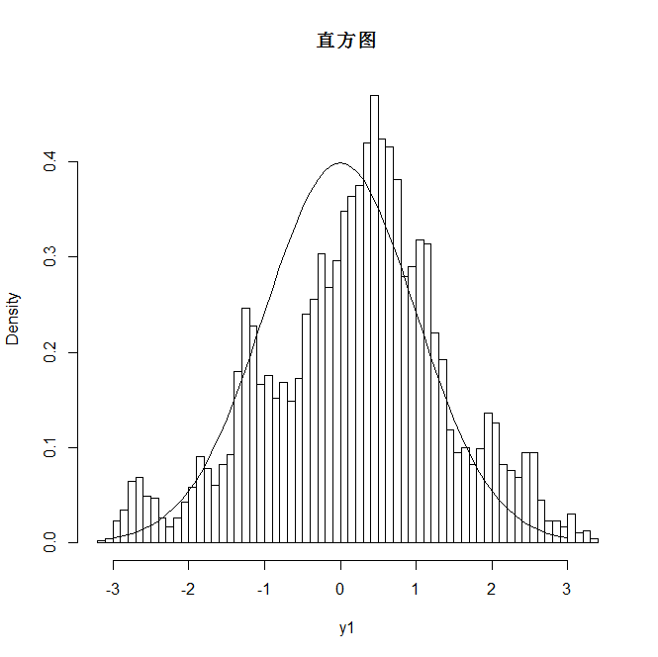
以下是用随机游走算法（sigma=0.1,8000次模拟产生最后5000个数据）
生成的随机数的直方图及密度函数曲线，样本路径图(后300个数据），
以及样本自相关系数图。样本自相关系数随着步长减少缓慢。
接受率=96%。收敛效果不好。（方差太小，导致马氏链变为随机游走，
效率同样不高）

Slide 43


Slide 44


例：用独立链算法抽取Bayes后验分布
其中π(θ)为先验分布，f(X|θ)为似然函数。
解：步骤如下：

Slide 45

随机游走算法如下：

Slide 46


例：设10个独立观测值{8，3，4，3，1，7，2，6，2，7}来自 f(X_{i}|λ) ~P(λ) 。λ的先验分布
试利用独立链与随机游走算法产生后
验分布的随机数。
解：独立链算法步骤如下：

Slide 47
N <- 8000 #length of chain
s <- c(1:N)
s[1] <- 4.3 # initialize
a0 <- 1 #parameter of lnorm(a,b) prio dist.
b0 <- .5 #parameter of lnorm(a,b) prio dist.
a <- 1 #parameter of lnorm(a,b) proposal dist.
b <- .5 #parameter of lnorm(a,b) proposal dist.
# generate the chain
i <- 1
while(i <= N-1) {
x <- rlnorm(1, a, b) # proposal distribution
u <- runif(1)
r <- (x/s[i])^43 * exp(10 *(s[i] - x)) *
(dlnorm(x, a0, b0) * dlnorm(s[i], a, b)) /
(dlnorm(s[i], a0, b0) * dlnorm(x, a, b))
if (u < r) s[i + 1] <- x else
s[i + 1] <- s[i]
i <- i+1
}

Slide 48
# plot for convergence diagnostic purpose
index <- 5000:8000
y1 <- s[index]
par(mfrow=c(3,1))
plot(index, y1, type="l", main="样本路径图", ylab="x")
acf(s,main="样本自相关图")
hist(s, freq=FALSE, main="直方图", breaks=50)

Slide 49

以下是用独立链算法生成的随机数的样本路径图，样本自相关图
及直方图。

Slide 50

以下是用独立链算法(建议分布取为LogNormal(2,0.3^2))产生的样本
路径图，样本自相关图及直方图。效果不好。其原因是建议分布与
后验分布差距较大）

Slide 51

随机游走算法如下：

Slide 52
N <- 8000 #length of chain
s <- c(1:N)
s[1] <- 4.3 # initialize
a0 <- 1 #parameter of lnorm(a,b) prio dist.
b0 <- .5 #parameter of lnorm(a,b) prio dist.
sigma <- 1 #parameter of proposal dist.
# generate the chain
i <- 1
while(i <= N-1) {
x <- rnorm(1, s[i], sigma) # proposal distribution
u <- runif(1)
r <- (x/s[i])^43 * exp(10 *(s[i] - x)) *
dlnorm(x, a0, b0) / dlnorm(s[i], a0, b0)
if (u < r) s[i + 1] <- x else
s[i + 1] <- s[i]
i <- i+1
}

Slide 53
# plot for convergence diagnostic purpose
index <- 5000:8000
y1 <- s[index]
par(mfrow=c(3,1))
plot(index, y1, type="l", main="样本路径图", ylab="x")
acf(s,main="样本自相关图")
hist(s, freq=FALSE, main="直方图", breaks=50)

Slide 54

以下是用随机游走(sigma=1)算法生成的随机数的样本路径图，
样本自相关图及直方图。

Slide 55

以下是用随机游走(sigma=10)算法生成的随机数的样本路径图，
样本自相关图及直方图。

Slide 56

以下是用随机游走(sigma=0.1)算法生成的随机数的样本路径图，
样本自相关图及直方图。

Slide 57
实习：试用随机游走算法产生密度函数为
的随机数。其中c为正则化系数。

Slide 58


三.Gibbs抽样
M-H算法的一个重要应用是Gibbs抽样产生多维分布。

Slide 59

注1：Gibbs抽样可以看作M-H算法的特例。它的M-H比率为：
也就是说，每次生成的变量都作为下一个状态。

Slide 60

注2：Gibbs抽样也可以采取随机替换，而不必逐个替换。
具体如下：

Slide 61

注3：Gibbs抽样还可以分组进行替换。以p=4为例：

Slide 62



Slide 63

Gibbs抽样步骤如下：

Slide 64
N <- 5000 #length of chain
burn <- 1000 #burn-in length
X <- matrix(0, N, 2) #the chain, a bivariate sample
rho <- -0.5 #correlation
mu1 <- 0
mu2 <- 0
sigma1 <- 2
sigma2 <- 1
s1 <- sqrt(1-rho^2)*sigma1
s2 <- sqrt(1-rho^2)*sigma2
###### generate the chain #####
X[1, ] <- c(mu1, mu2) #initialize
for (i in 2:N) {
x2 <- X[i-1, 2]
m1 <- mu1 + rho * (x2 - mu2) * sigma1/sigma2
X[i, 1] <- rnorm(1, m1, s1)
x1 <- X[i, 1]
m2 <- mu2 + rho * (x1 - mu1) * sigma2/sigma1
X[i, 2] <- rnorm(1, m2, s2)
}

Slide 65

模拟计算结果如下：

Slide 66


Slide 67
例：已知前半赛季两名最好的击球员邦兹和格里非本垒打的次数分别为25次和18次。现需预测他们在全赛季击出的本垒打的平均值。
建模：
第一步：设邦兹在赛季前100t%的赛程本垒打次数为N₁(t)，格里非在赛季前100t%的赛程本垒打次数为N₂(t) 。可以将它们看作两个随机过程。假设{N₁(t),t≥0}，{N₂(t),t≥0}为两个独立的泊松过程，参数为λ₁, λ₂。

Slide 68
第二步：上式模型较为简单，下面采用分层贝叶斯方法得到较为复杂的模型。考虑到两球员的本垒打是相关的，且参数λ₁, λ₂未知，假定λ₁, λ₂是参数为Y的独立指数分布，且Y服从U[0.02,0.1]。上述分布称为先验分布，它往往是由以往的数据、经验或专家的意见得到的。例如：当Y=0.02时，意味着λ₁, λ₂的均值为50。即两人赛季平均本垒打的次数为50次。
问题：此时λ₁, λ₂的联合分布？它们独立吗？

Slide 69

由上式模型知：
现需求条件期望

Slide 70

因为
故

Slide 71


同理有
因此问题归结为求：
用Gibbs抽样模拟条件分布

Slide 72

上述问题为模拟多元分布，可以使用Gibbs抽样方法。其基本思路如下：

Slide 73


可以计算得：
Gibbs抽样步骤如下：

Slide 74


Gibbs模拟得到（10000次模拟用后5000个数据）

Slide 75





以下是用Gibbs抽样（10000次模拟产生后面5000个数据，前面
5000个数据一般称为预烧期）生成的随机数 的样本路
径图。左图为 的样本路径图，右图为 的样本路径图。样
本路径在f的支撑域附近强烈地摆动，且不依赖于初始值。这说明
马氏链的表现不错。

